Slide 1
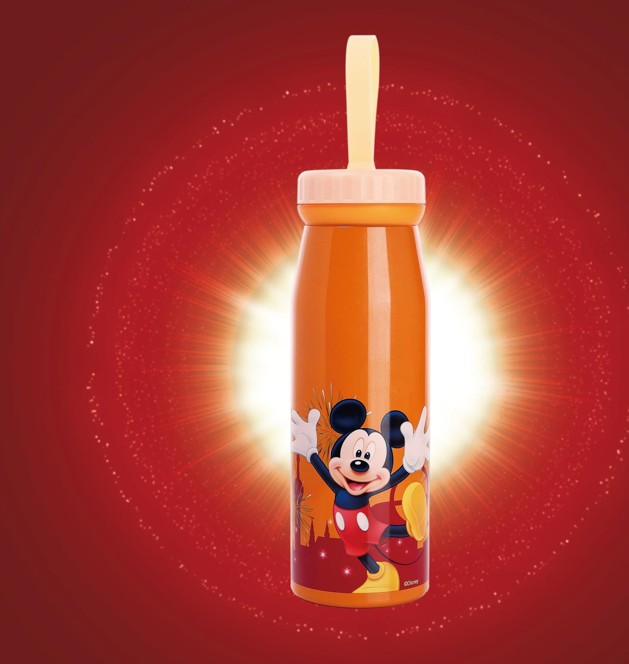
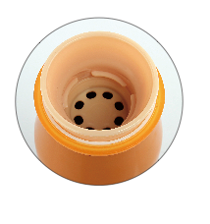
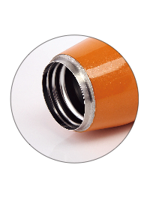


订购品
米奇缤纷乐园-真空保温杯
DSM-1603
市场参考价格：155.00
批发价：37.00
规格：7×7×17.5cm 容量：450mL
材质：不锈钢+PP+硅胶
装箱明细：48pcs/箱
食品级材质制作，环保健康
防烫口设计，贴心呵护
冰隔隔层设计，畅想冷饮
双层抽真空保温，保温持久
硅胶挂绳，携带方便

